Slide 1

Tamanut naleqqussakkamik ilusilersuineq (TI): Nunarsuarmi anguniakkat assigiinngitsut ataanni
FN’p nunarsuarmi anguniagaat 17-i qulequtaat
Tamanut naleqqussakkamik ilusilersuineq arlalitsigut attuumassuteqarpoq

Slide 2

Tamanut naleqqussakkamik ilusilersuineq nalinginnaasunut atorneqartarnera
Tamanut naleqqussakkamik ilusilersuineq, kikkunnut tamanut ilusilersuineq, tamanut tikikkuminartoq, makkunannga ilaatigut atorneqartarpoq:
Sanaartornerni
Angallannermi
Qaraasiakkut aamma attaveqaatikkut
Nioqqutissat atuisunit atorneqartartut

Slide 3
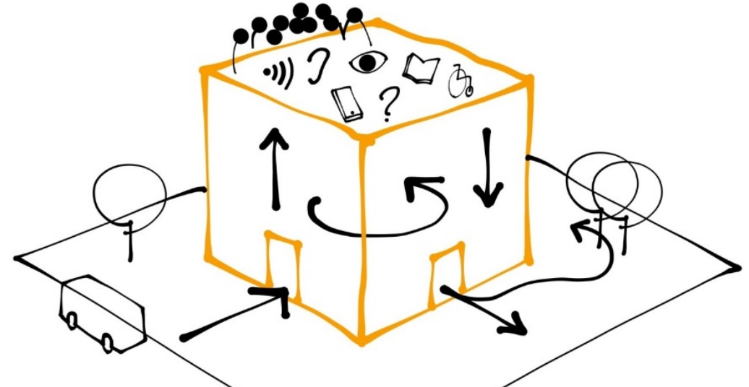
TI: Assersuutigalugu sanaartukkani qanoq paasineqarsinnaava?
”Sanaartukkat, isersimaartarfiit aamma biilinut inissiisarfiit ima iserfigineqarsinnaassapput, atuisut namminneerlutik ornigussinnaassallutik, isersinnaassallutik kiisalu namminneq atorsinnaassallugit”

Slide 4
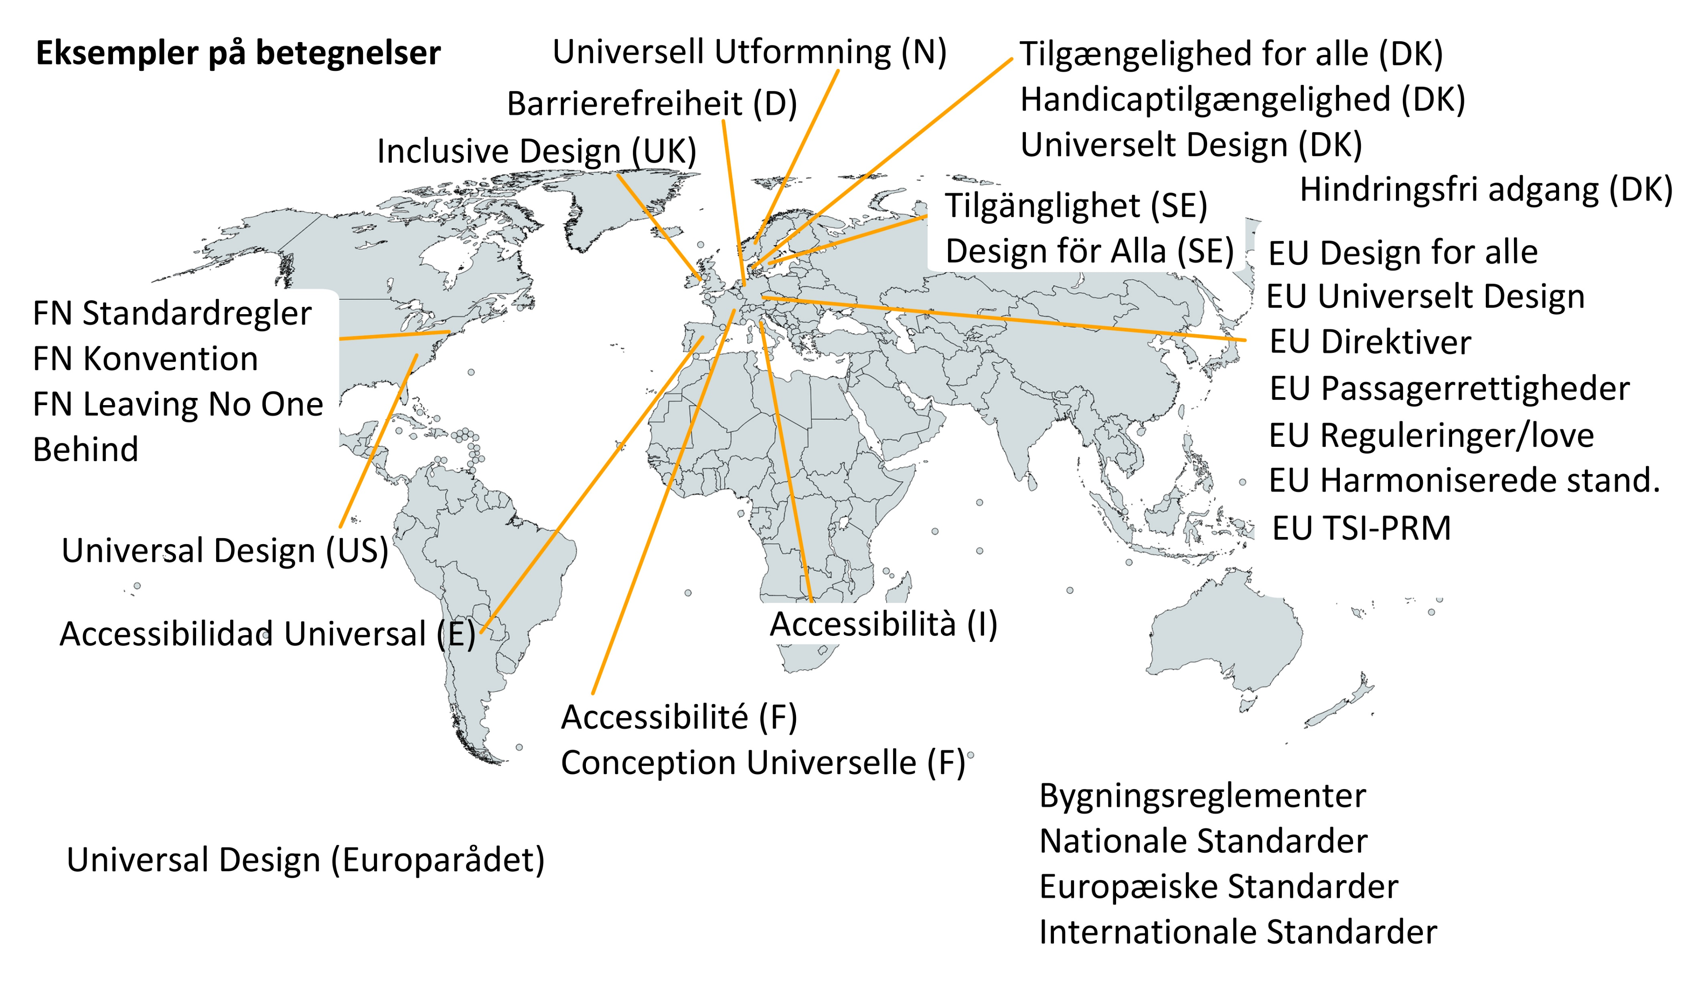
TI: Qulequttani assigiinngitsuniippoqer
Nunarsuarmi erserseriaatsit assigiinngitsut, soorlu tamanut naleqqussakkamik ilusilersuineq, tamanut ilusilersuineq, tikikkuminassuseq akuutitsinermik ilusilersuineq

Slide 5
TI: Anguniakkat aamma imarisai qanilliartorput
Tunngaviusumik isiginnittaaseq qanilliartorpoq
Atuisut pisariaqartitaanik annertunerusumik paasinninnerulerneq
Isumaginninnikkut aamma eqqarsartaatsikkut isiginnittaatsit annerusumik ukkatarineqalernerat

Slide 6
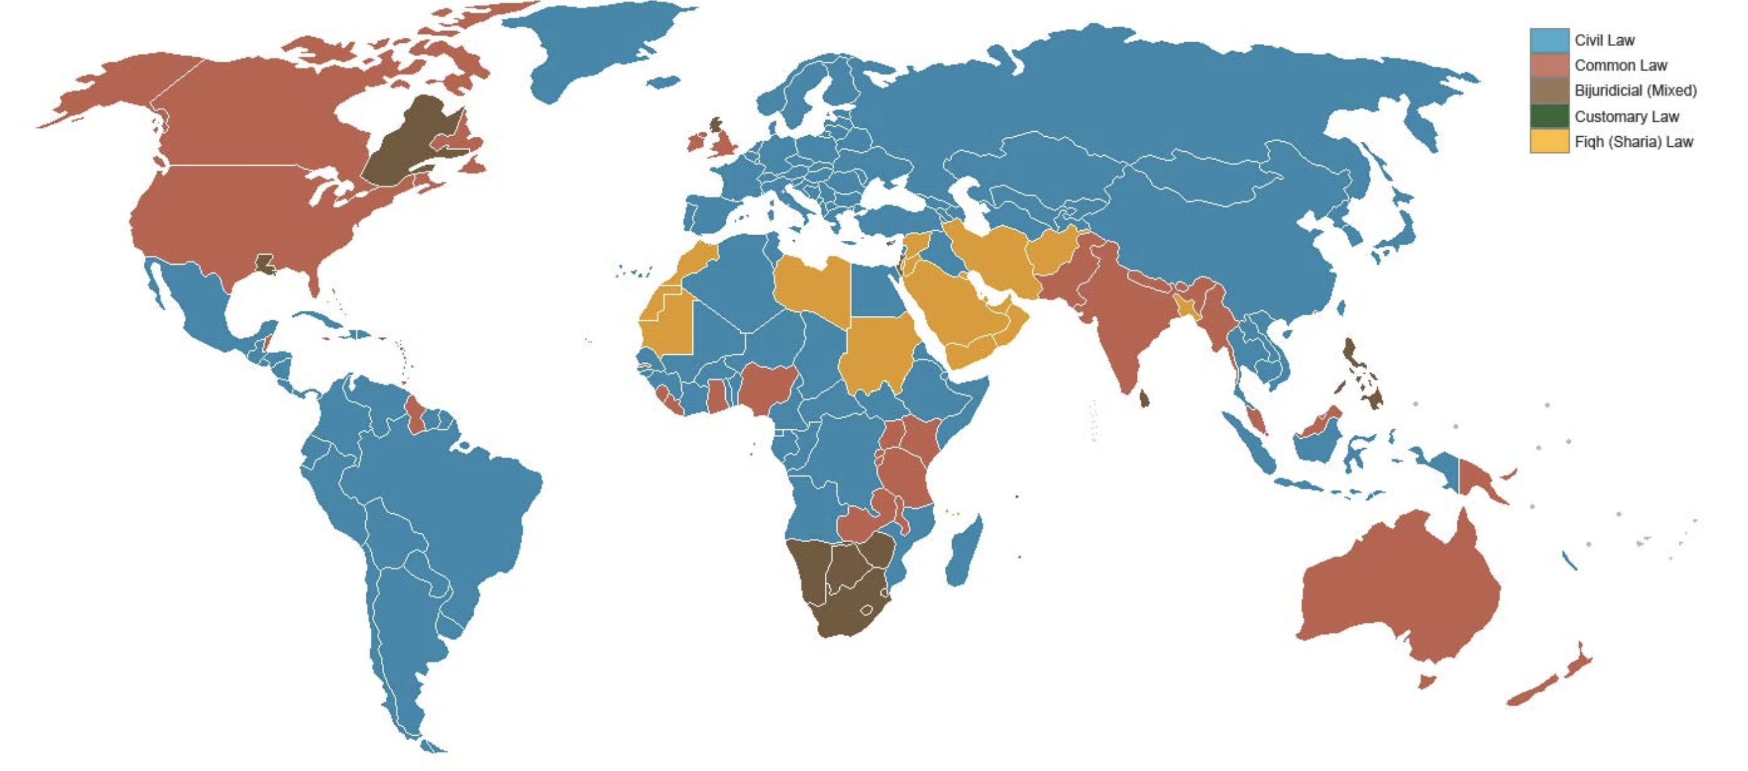
TI: Inatsiseqarneq assigiinngitsutigut ingerlanneqarpoq
Tungujortumik nalunaaqqutsikkat isumaqarput ”civil code”: inatsisit naalakkersuisunit aalajangersakkat, ass. Kalaallit Nunaanni aamma Europami. TI inatsimmut ilanngunneqassaaq.
Aappaluttumik nalunaaqqutsikkat isumaqarput ” common law”: inatsisit siornatigut aalajangersagaasimasunit ileqqunillu tunngaveqartut, ass. Canada, Tuluit Nunaat aamma USA. IT arlaatigut ilanngunneqarnikuua?

Slide 7
IT: Sumiiffiit pitsaasunik misilittagallit
Nunat malittarisassai soorlu EU-mi tikikkuminassuseq pillugu:
Tamanut naleqqussakkamik ilusilersuineq assigiinngisitaarnera
Ass. EU ukuninnga saqqummiivoq:
Peqqussutit aamma malitassat
Ilaasut pisinnaatitaaffii
Ilinniarsinnaatitaanerit aamma suliffeqarsinnaatitaanerit killeqanngitsumillu sumukarsinnaatitaanerit
Teknikkikkut paasissutissat aamma sullinneqarnerit
Tamanut atugassiat

Slide 8
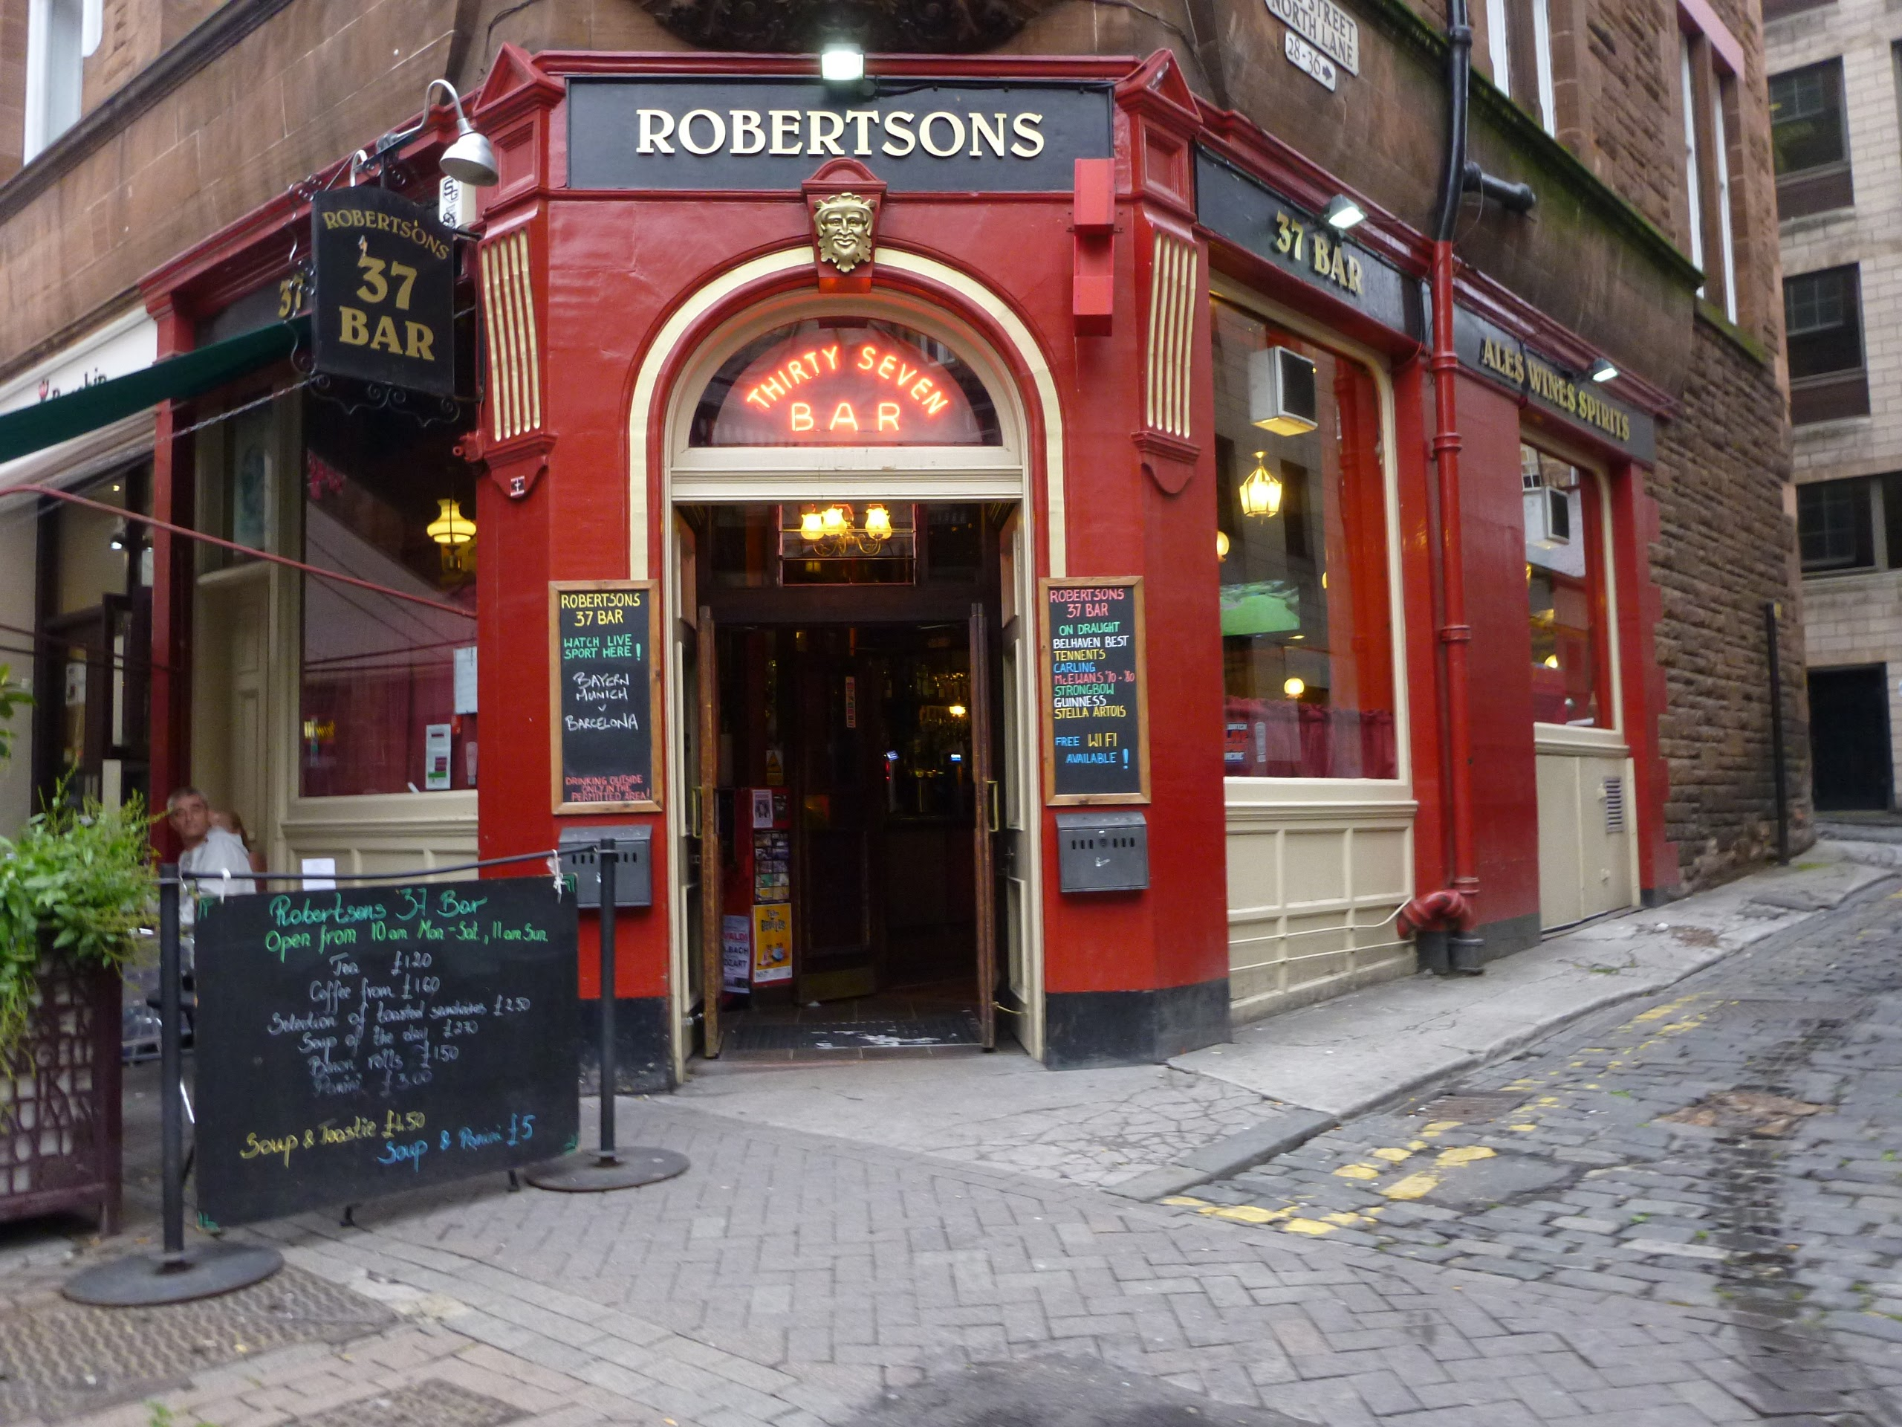
TI: Nunat assigiinngitsut toqqartarpaat
Tuluit Nunaat (Common law): Naligiissitaanermut inatsit ataavartumik naleqqussarneqartarpoq, Akuersissutit, Tamanut atugassiat
Sverige (civil code): Akornutit ajornanngitsumik peerneqarsinnaasut
Frankrig (civil code): Sanaartukkanut aamma angallannermut ukiunut arlalinnut iliuusissatut pilersaarutit

Slide 9
Sanaartorneq

Slide 10

TI: Atuisut eqimattakkuutaat siammassissut eqqarsaatigalugit, piginnaanikillisimasut piginnaanikillisimanngitsullu
Pisariaqartitat qimerloortariaqakkat, soorlu:
Timikkut?
Malugisaatikkut?
Sullissinikkut?
Eqqarsartaatsikkut?
Piorsarsimassutikkut?
Inuttut?
Nalinginnaasut allat?

Slide 11
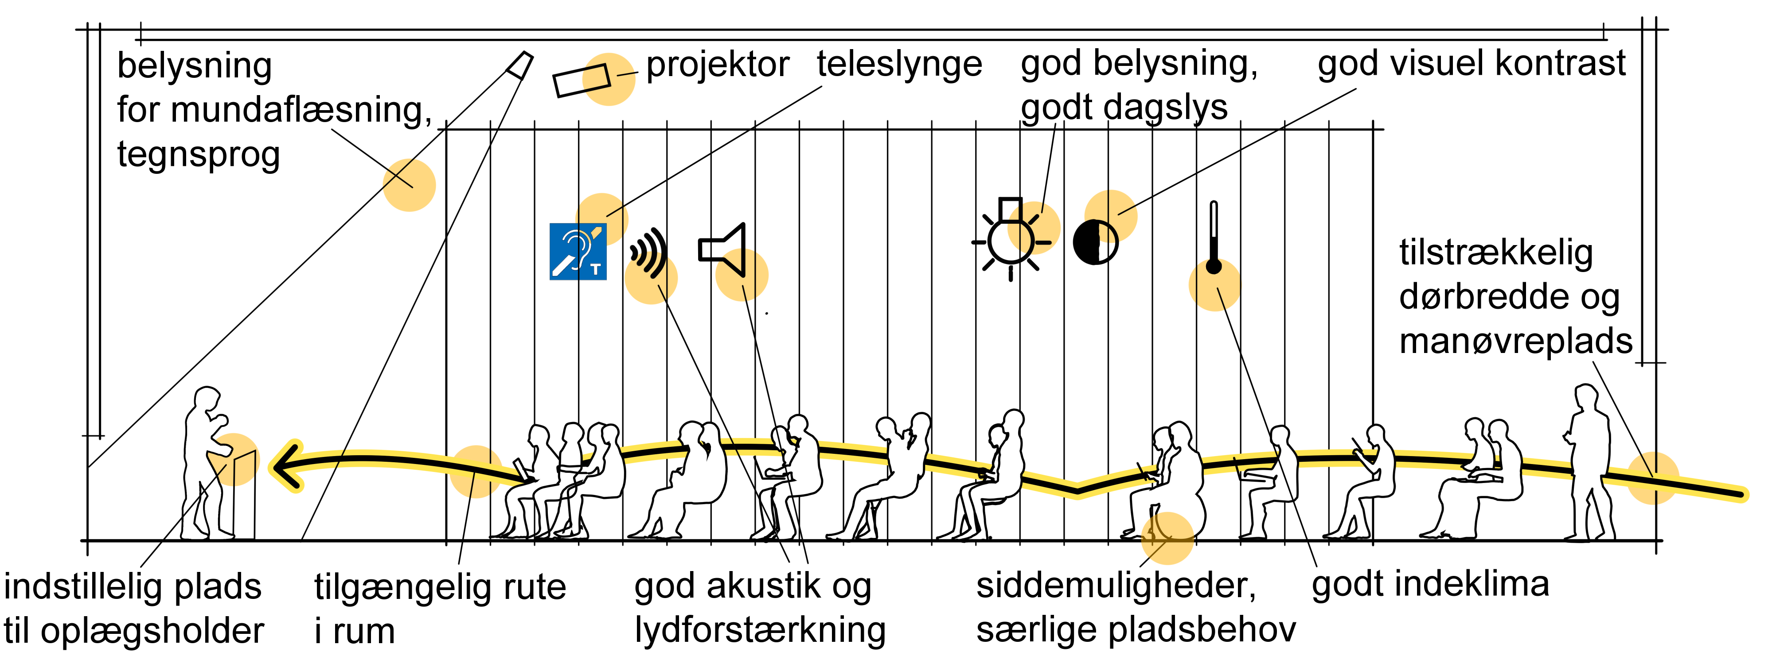
TI: Malugisinnaassusikkut
CEN standard 17210-mi assersuutit qulequtarineqartut (Atuuffinnut piumasaqaatit) aamma CEN TR 17621 (Teknikikkut paasissutissat)

Slide 12
TI: Nalinginnaasumik pisariaqartitat amerlasuut
Hovedemner ved brug af og ophold i rum | Eksempler
Tilgængelige ruter | Ruter til og inde i rum, der kan bruges ved egen hjælp
Brede døråbninger | Dørbredder, niveaufrihed
God manøvreplads | Brug af gang-hjælpemidler, kørestole
Forskellige siddemuligheder | Pladser for personer med mobilitets-hjælpemidler, sammen med ledsager; ekstra brede siddepladser
Godt indeklima | Passende temperatur, luftfugtighed og luftkvalitet
God akustik | Lavt støjniveau, god taleforståelighed, god udbredelsesdæmpning
God lyd og høreteknik | Forstærkning, høretekniske systemer
God belysning | Godt dagslys, lav grad af blænding, godt kunstlys, godt udsyn
God visuel kontrast | Gulv, vægge og døre i forhold til hinanden, projektorbillede skærmet mod dagslys, præsentationer med god kontrast
Tydelig formidling | Tydelig tale, forstærkning, projektorbillede tydeligt fra alle pladser, letforståelige præsentationer, digitalt læsbare formater, mulighed for undertekster, tegnsprog og andre sprog
Eksempler på love, standarder og vejledninger | DS/EN 17210, TR 17621, KU Belysningsstandard, EN 12464-1, DS/EN 17037, EU-lovgivning, DS/EN 301549, DS/EN 60118-4, DS/EN 60268-16
Generelt | Se BR 18 uddrag i del C, hvor eksempler på KU’s accepterede løsninger er beskrevet. BR 18 krav, vejledning og spørgsmål/svar har altid første rang og skal følges.

Slide 13

TI: Eqqarsartaatsikkut tunngasut saqqummeriartuaarput
Inuit ilai eqqissisimaarnissamut, ininik assiaqutilinnik, eqimattat ikittuarakkuutaanik pisariaqartitsisinnaapput
Aatsaat massakkut tamanut atugassiasinnaasut saqqummeriartuaarput

Slide 14
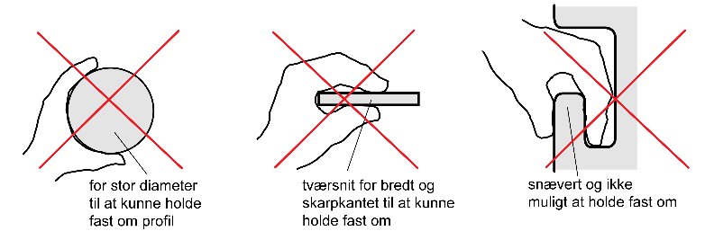
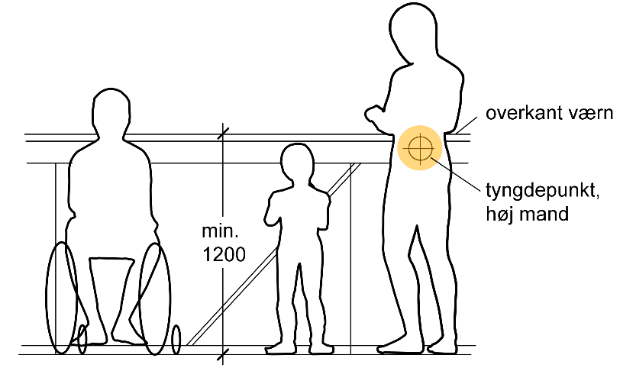
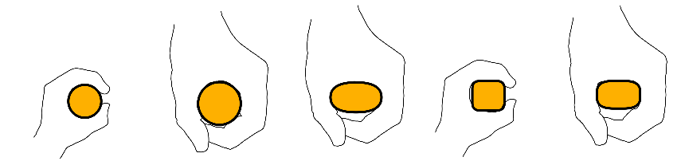
TI: Isumannaassuseq aamma ergonomi
Isumannaassuseqanngippat pitsaasumillu ergonomeeqanngippat atorneqarsinnaanngillat
Ass. EN 17210 aamma TR 17621 pitsaassutsit aamma teknikikkut paasissutissat

Slide 15
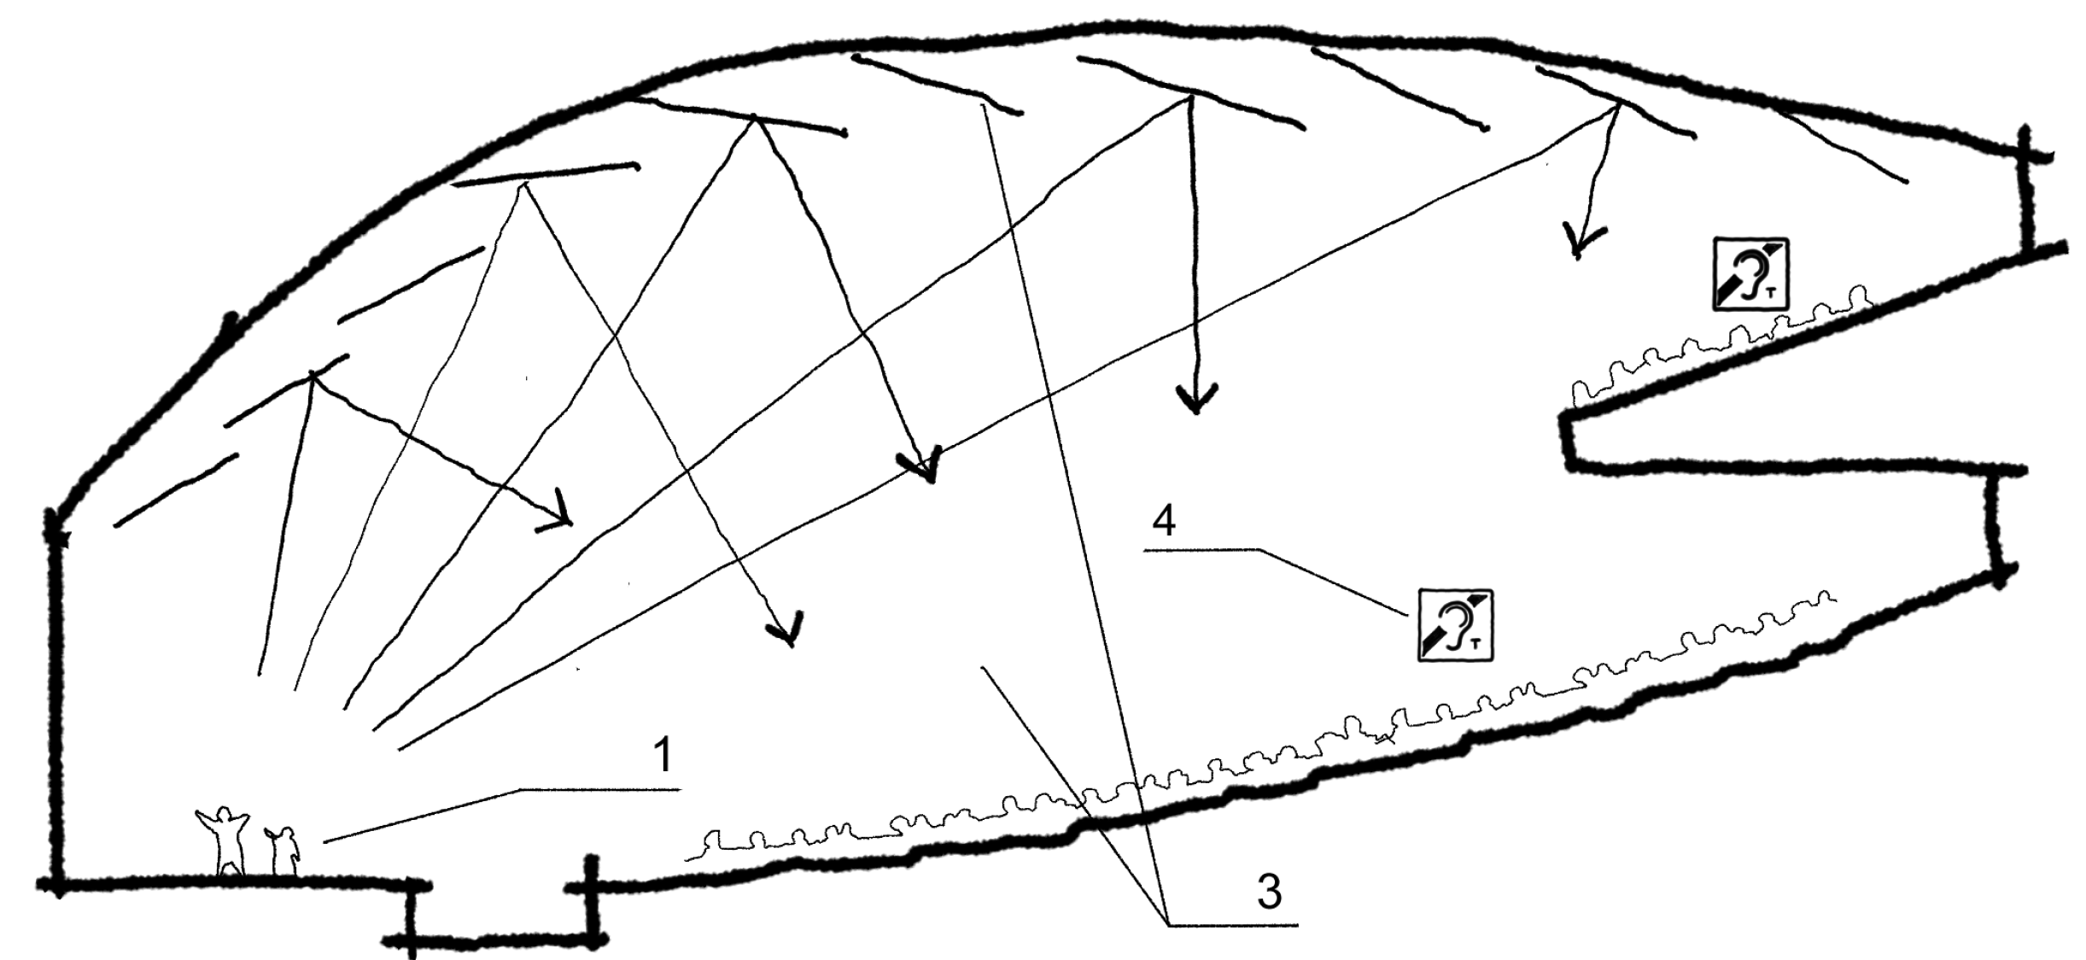
TI: Init nipigissut ukkatarineqarput
Akisuanerit oqalunnermilu ersarissuseq nalimmassarneqarnerat
Naalaarutit assigisaalluunniit TI-mut ilanngunneqarput

Slide 16
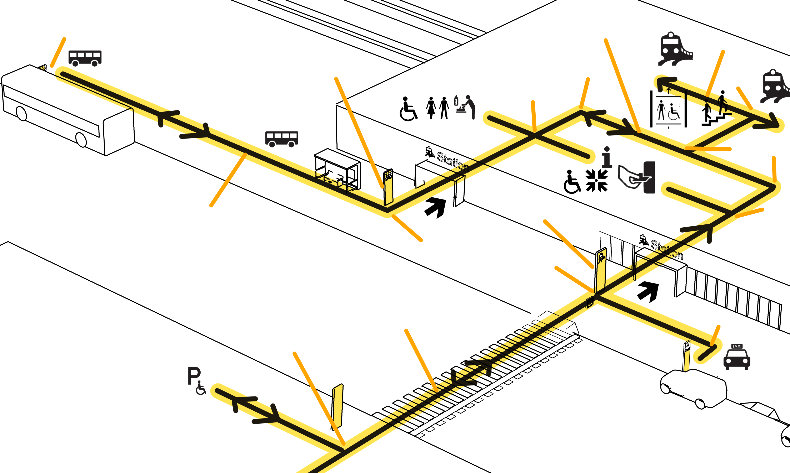
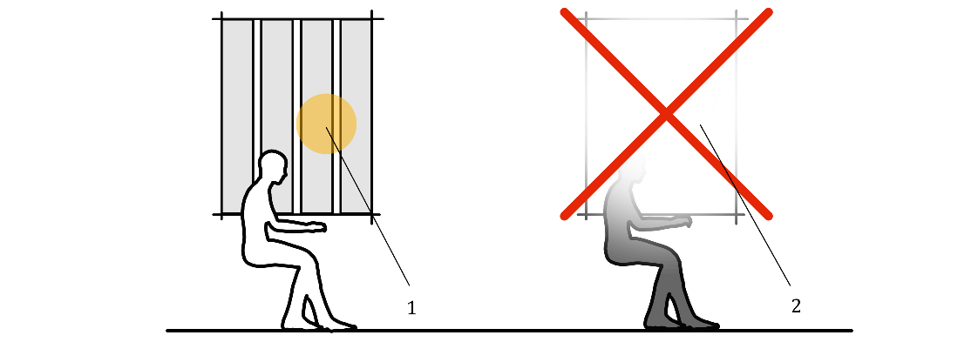
TI: Aqqutissat, qaamaneq, silaannaq

Slide 17
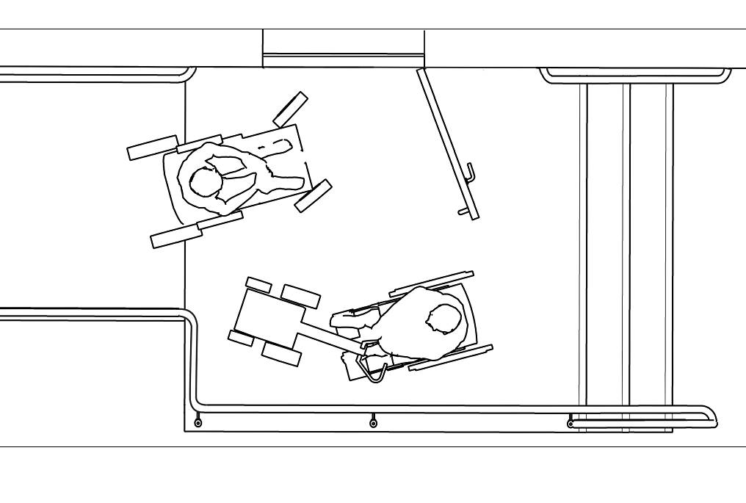
TI: Maleruagassanik nalimmassaaneq
Ikiorsiissutit assigiit aqutsisuunngillat
(Nunap) qanoq issusaa apeqqutaasinnaavoq
Ilaat allanit pisariaqartitsinerusinnaapput

Slide 18
TI: Suut iluaqutaanikuunngillat?
EU:
Suliniutit tamanit isumaqatigiissuteqarnernit piumasaqaatillit, assersuutigalugu EU Equality Act 2008 (akuersissutigineqanngilaq)
Nunami inatsisitigut malittarisassat, soorlu:
TI-mut tunngasutigut ersarinngitsut
Pisinnaatitaaffinnut tapersersuinngitsut
Malerugassat malinneqanngitsut imaluunniit pituttuisut

Slide 19
TI: Takornariaqarneq

Slide 20
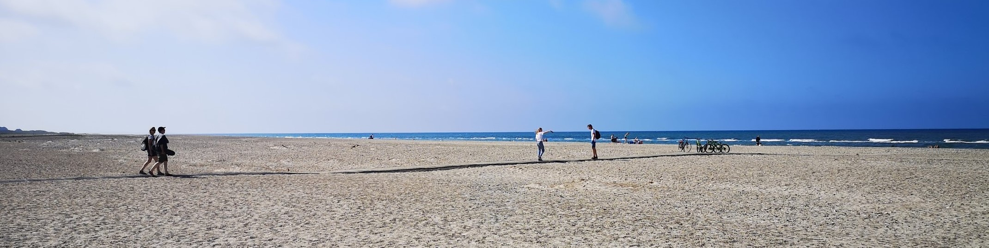
TI: Takornariaqarneq pillugu unammillerneq
Aqqutigineqarsinnaasut tunngaviusumik atorneqarnerpaapput
Tamanut naleqqussakkamik ilusilersuineq nunani kiattuni sissani amerlasuuniipput
Nunat akornanni unammillerneq annertooq

Slide 21
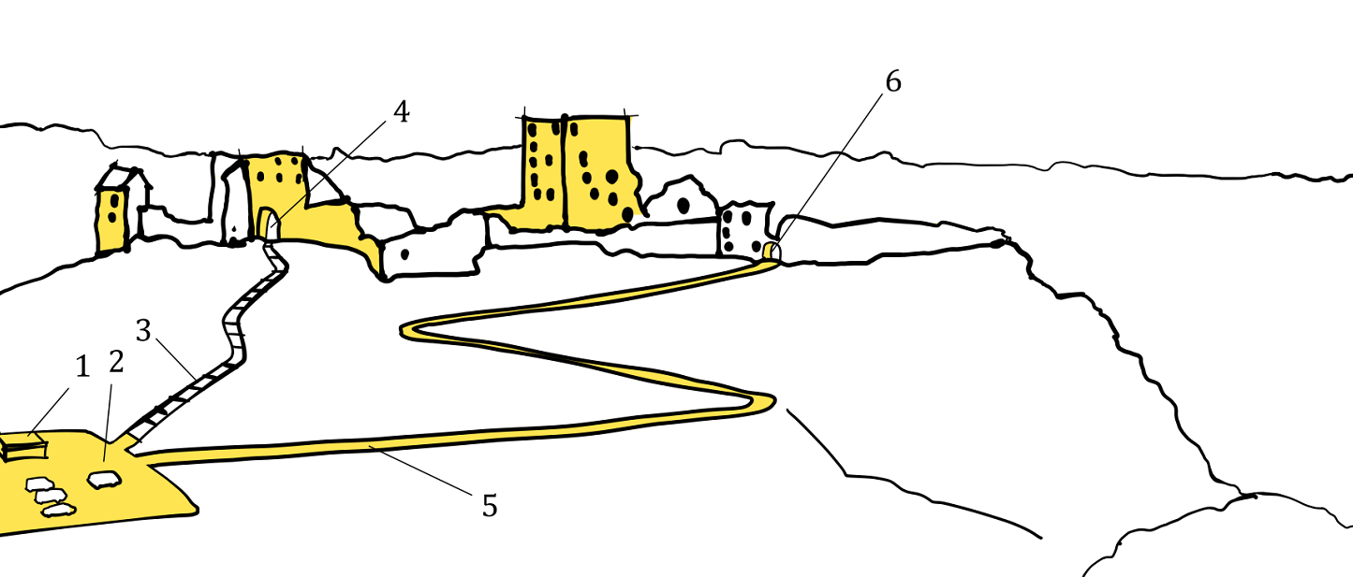
TI: Sanaartornerni eriagineqartut
Iserfissat allat: Saqqummersitsinermi iserfigineqarsinnaasut, inissiisarfillit, aqqutivik, iserfissaq tikikkuminarneq, iserfissaq nutaaq

Slide 22
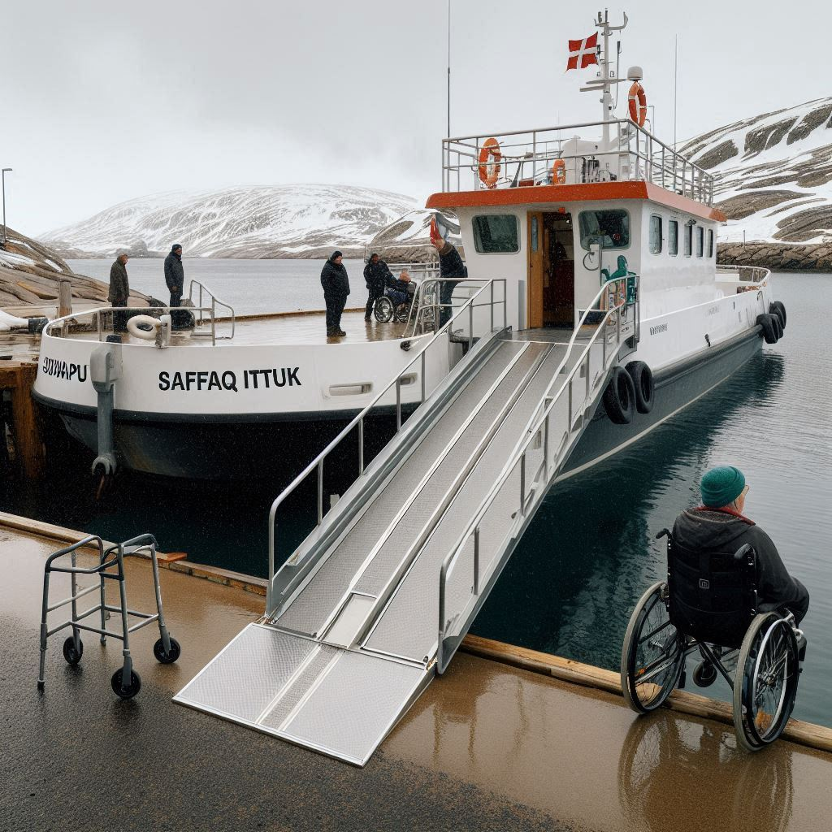
TI: Ikaartaatit
FN-p maleruaqqusai aamma nunat tamalaanit pitsaassutit
Assiliartaq (AI)

Slide 23
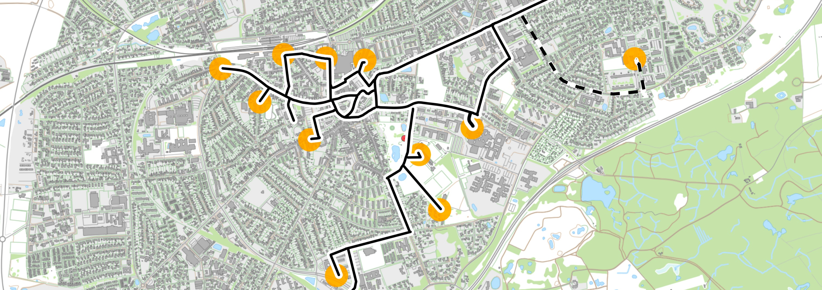
TI: Illoqarfinni illoqarfiullu eqqaani aqqutit tikikkuminartut
Aqqutit tikikkuminartut pilersaarusiukkanut assersuutit
Sumiiffiit pingaarutillit sungaartunik nalunaaqqutsersorneqarsinnaapput

Slide 24
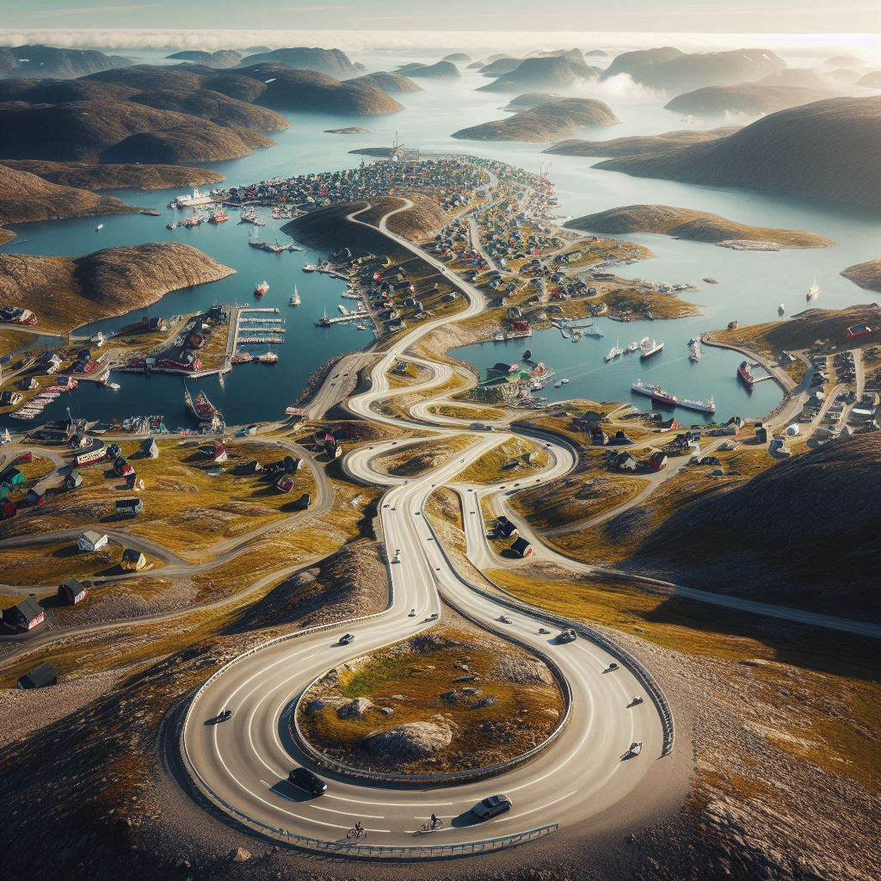
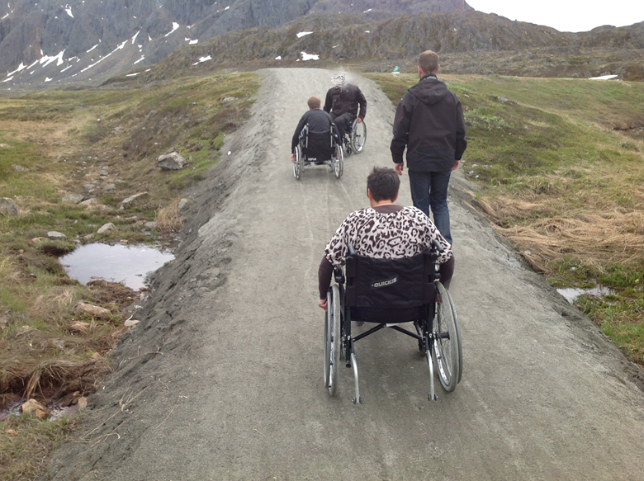
TI: Nunamukarsinnaaneq / asimukarsinnaaneq
Aqqutissat pitsaasut (AI)

Slide 25
TI: Angallanneq

Slide 26
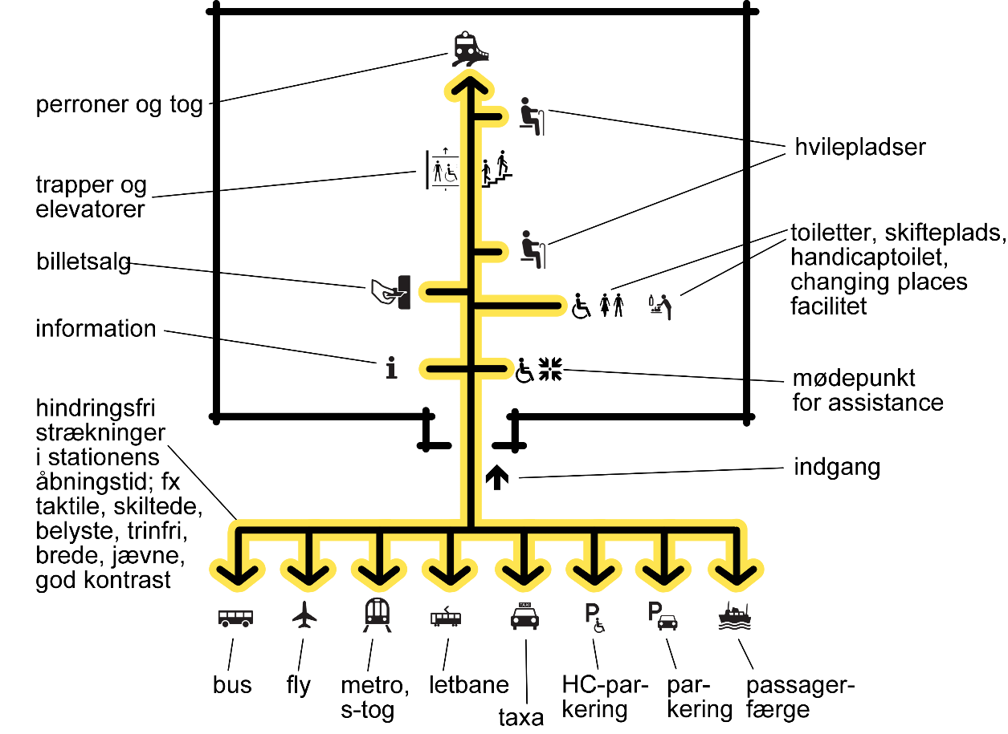
TI: Ilaasunik angallassinermut assersuutit, EU
Qimuttuitsut
Ilaasunut pisinnaatitaaffiit, teknikikkut paasissutissat, misiliinernut pitsaassutsit, Indre Marked
Timmisartorneq
Ilaasunut pisinnaatitaaffiit, Indre Marked
Ikaartaatit
Nunat tamalaat pitsaassusaat, Indre Marked
Bussit
Ilaasunut pisinnaatitaaffiit, Indre Marked

Slide 27
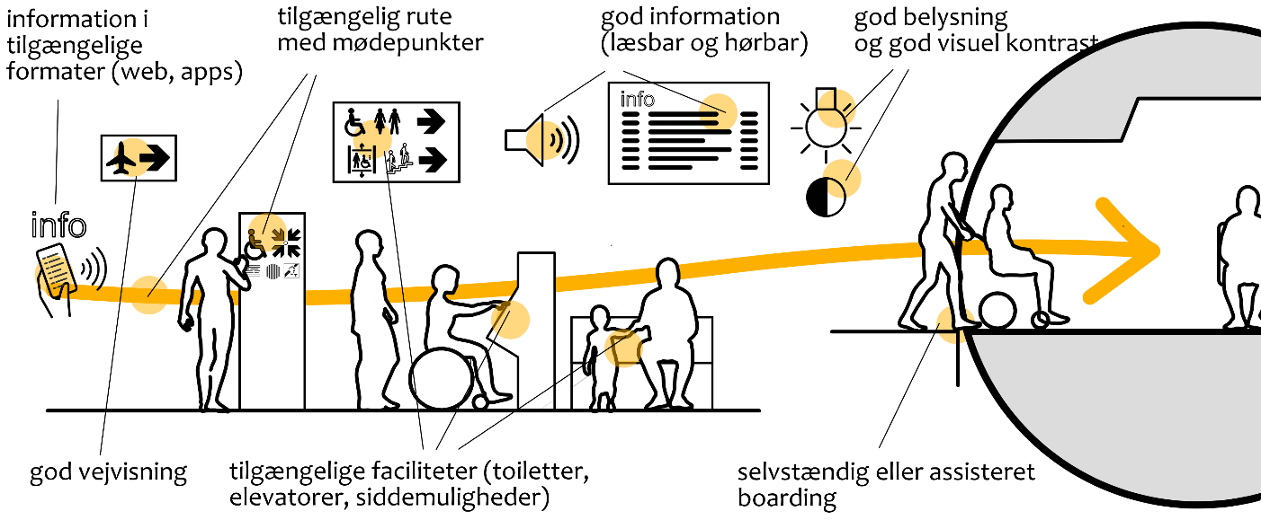
TI: Timmisartuussinerit
Paasissutissiinermut, aqqutissanut, naapiffinnut, atortorissaarutinut, qaammaqqutinut, sullissinernut piumasaqaatinut assersuutit…

Slide 28
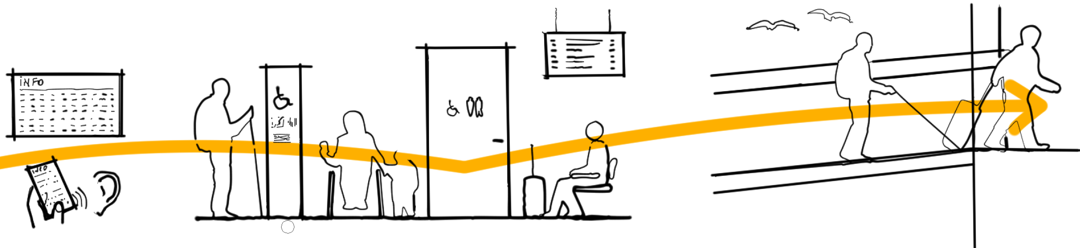
TI: Malittarisassaq tunngavigalugu ikaartaatinik angalaneq
Pingaarnertut timmisartornermi qimuttuitsunullu assigiipput
FNp MSC malittarisassai ikaartaatinut atuupput

Slide 29
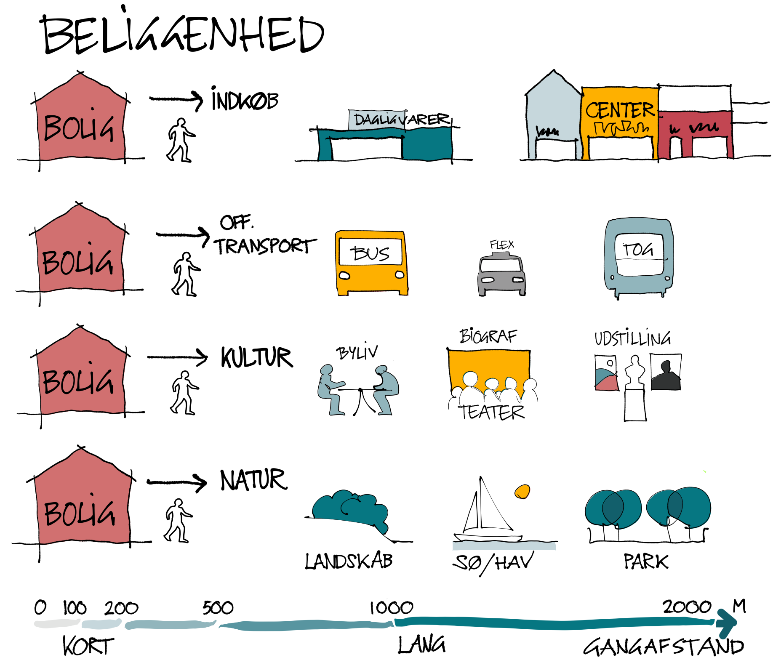
TI: Sumiiffik tamanut pingaaruteqarpoq

Slide 30
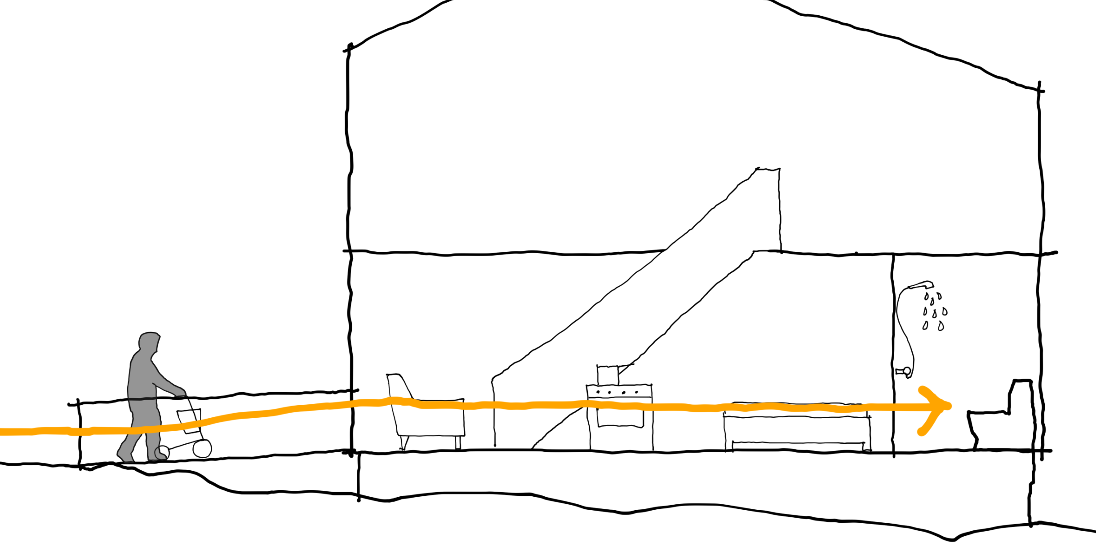
TI: Nunap ilusaasa assigiinngissutaat inissianut isernissamut atorneqartarpoq

Slide 31
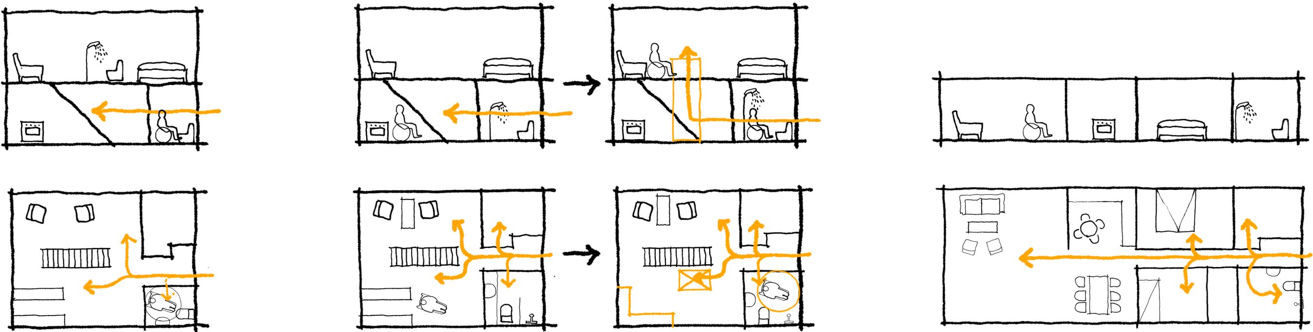
TI: Inissiat naleqqussarneqarsinnaasut
Inissianut naqqami isaariaqartunut assersuutit
Imaluunniit assigiinngitsunut atorneqarsinnaasunut aallaqqaataaniit atorneqarsinnaasunut

Slide 32
TI: Qarasaasiat, nittartakkat aamma tunisassiat

Slide 33
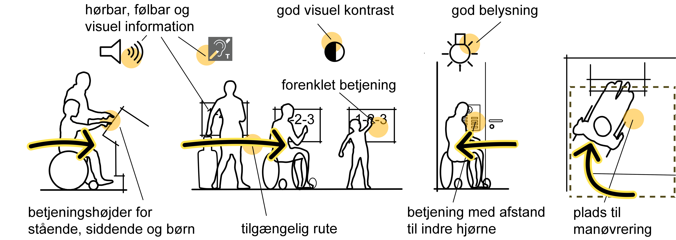
TI: Atuisunit atorneqartartunit nioqqutissat aamma digitalikkut paasissutissat
Nunani amerlanerni pitsaassutsit pittuttuisut takkussuupput

Slide 34
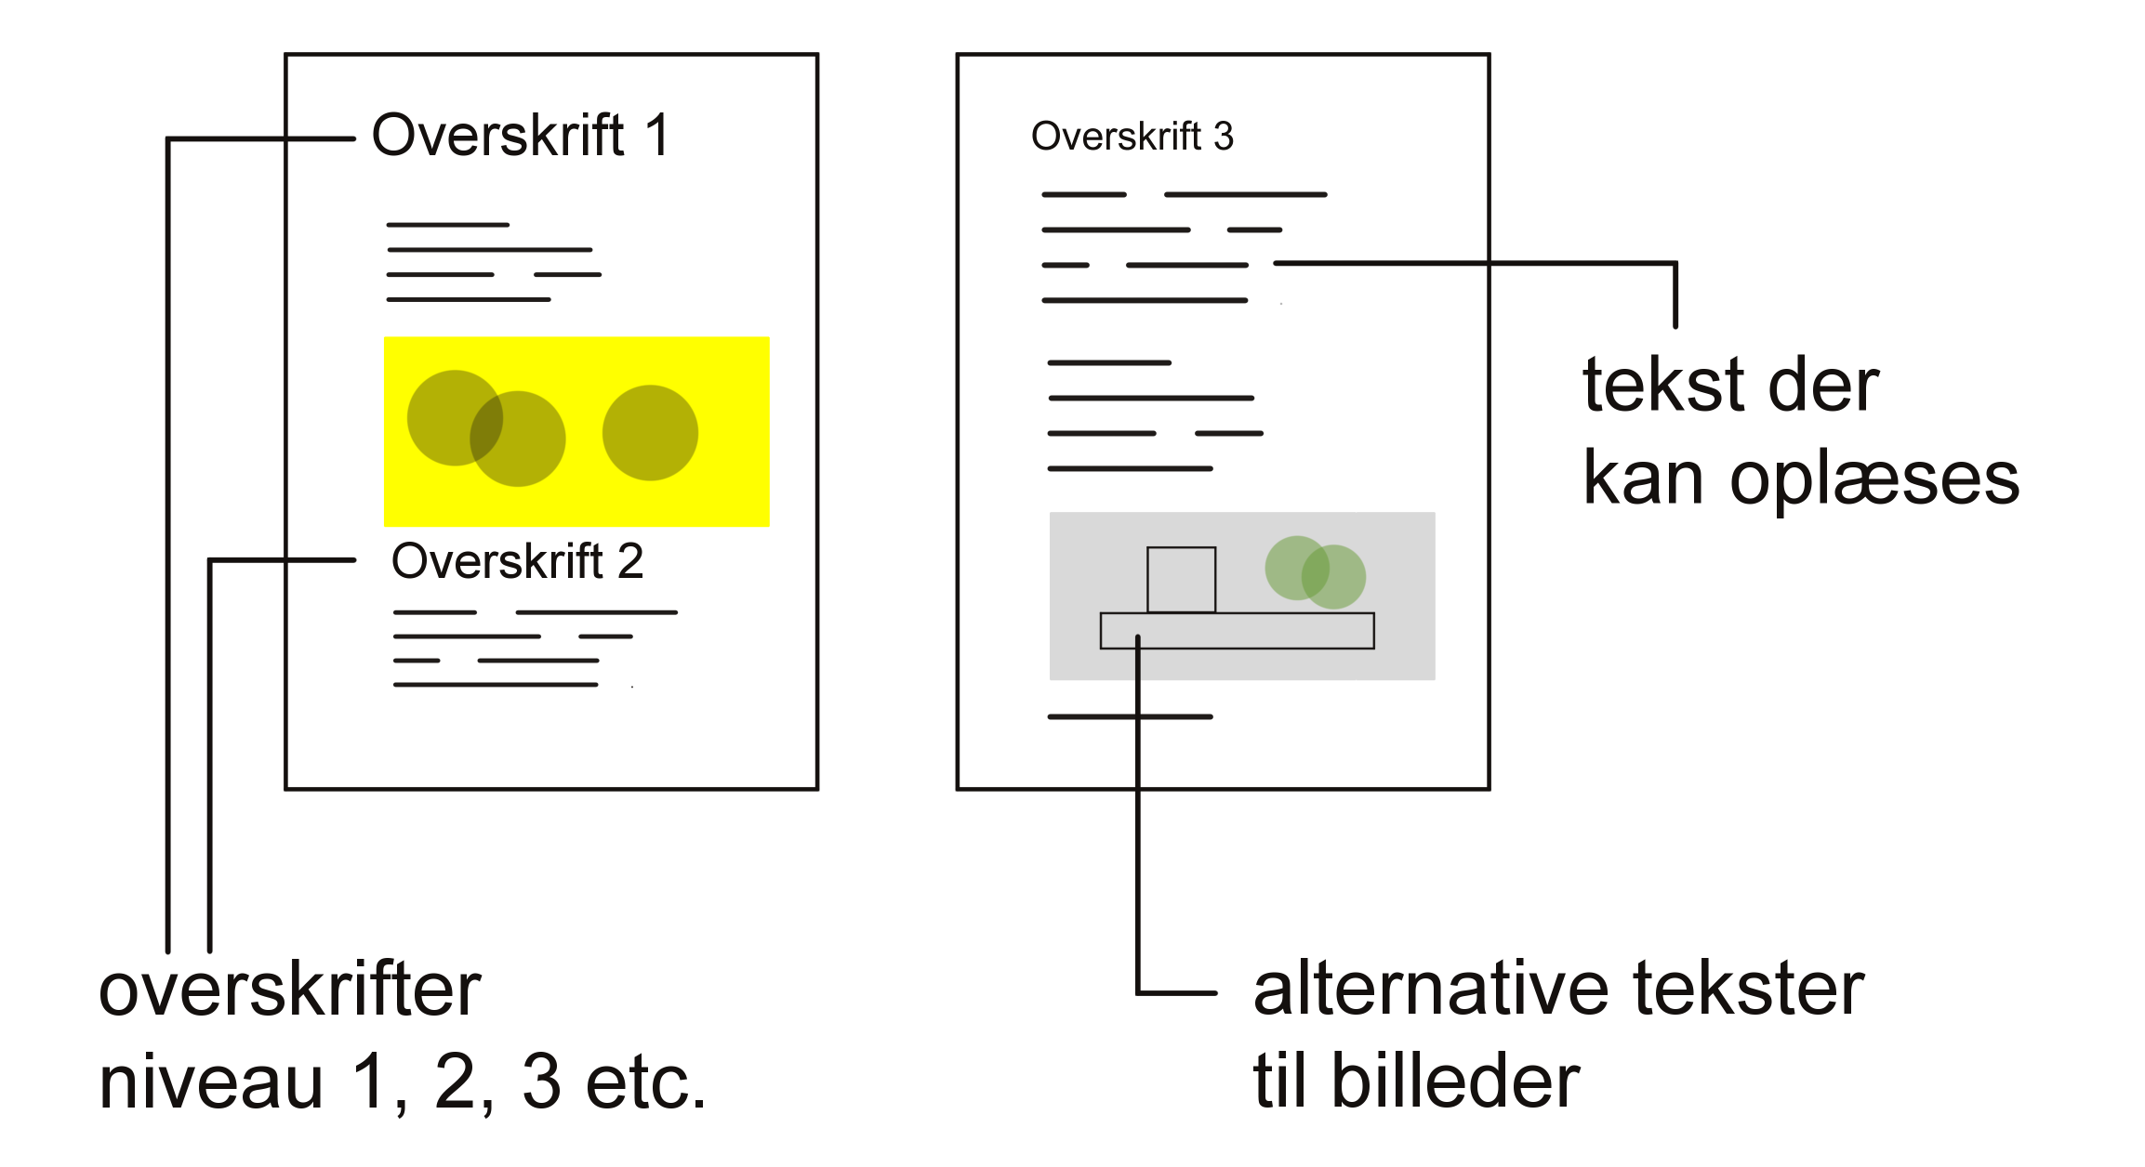
TI: Pisortat nittartaggai
WCAG 2.2-mut assersuutit:
Allagartat qulequtalersorlugit ilusilersukkat
Allatat qinigassaasinnaasut allat aamma assiliartat nassuiaasersukkat ilanngunneqarneri
Pitsaasumik takuneqarsinnaassuseq
Aqunneqarsinnaallutik aamma atuffassisoqarsinnaalluni
Nittartagaq tamakkerlugu toorsinikkut ingerlaartinneqarsinnaalluni
Atortunik iluaqutaasinnaasunik atortulersinnaallutik
Nittartakkami eqqortumik ilusilersuilluni

Slide 35
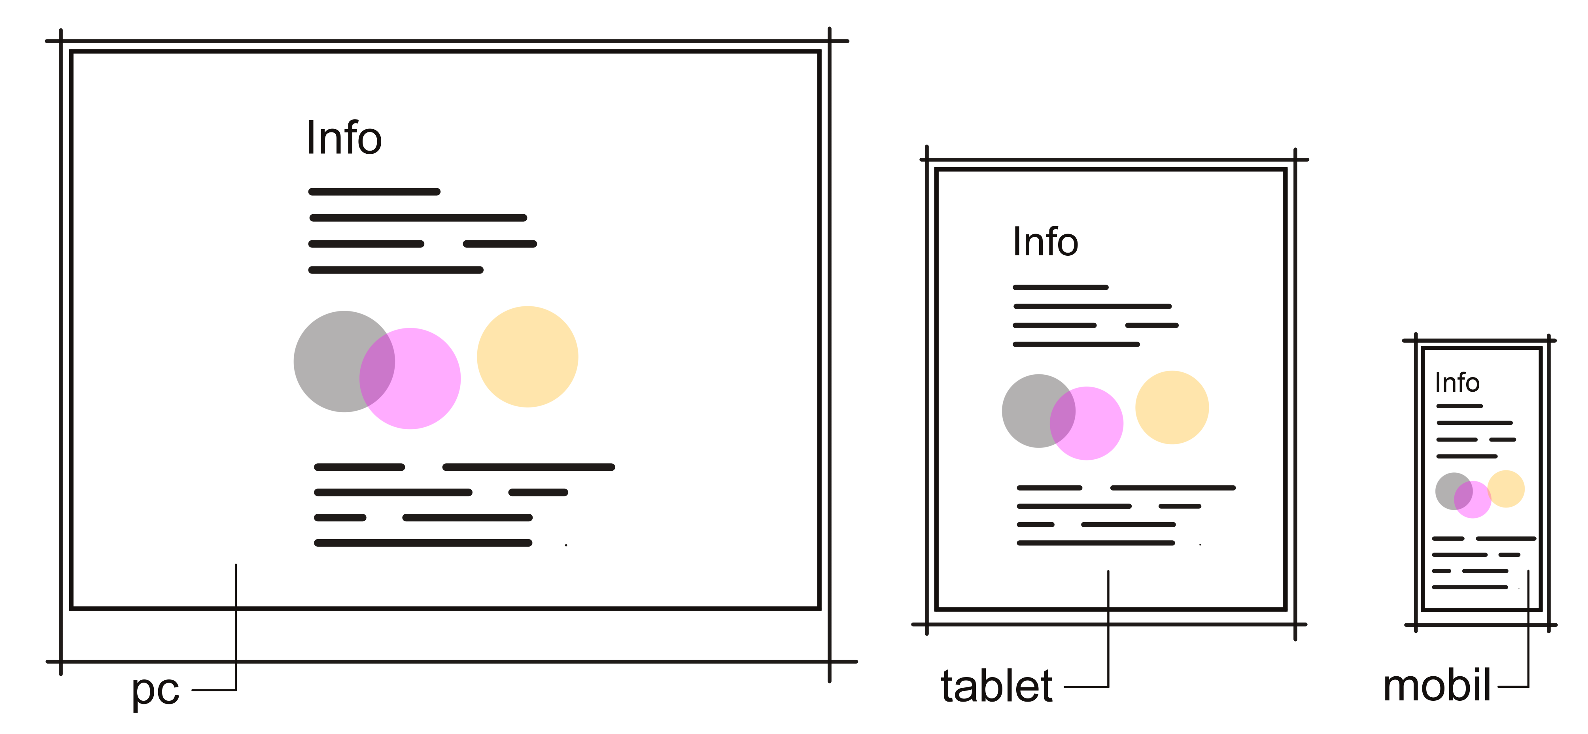
TI: Qarasaasiani, tablet-ini aamma mobiilini nittartakkatigut apps-inullu piumasaqaatit assigiit
WCAG 2. ass:
Nittartakkamut maannamut piumasaqaatit tunngaviusut amerlanerit WCAG’p aallartilaarneersuupput
Ass. Nittartakkap assitaasa angissusaa PC-miit, tabletimut mobiilimullu naleqqussarneqarsinnaavoq

Slide 36
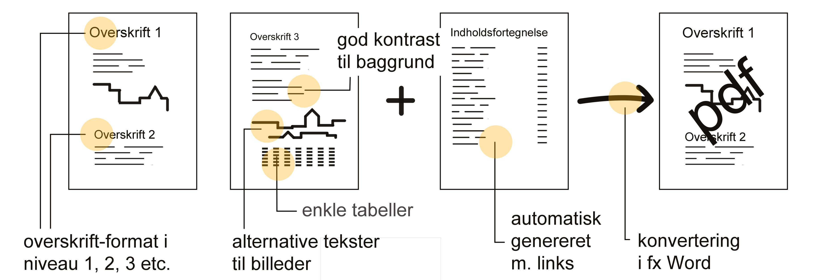
TI: Allagartat takneqarsinnaasut ajornannginnerusumik iliuuseqarfigineqarsinnaalernikuupput
Assit allagartallu ataqatigiipput
Misissuinissamut qulequttat
Assilissanut allatat allat
Assilissap tunuliaqutaanut allakkanullu ersarilluartoq
PDF-inngortitsisinnaaneq

Slide 37
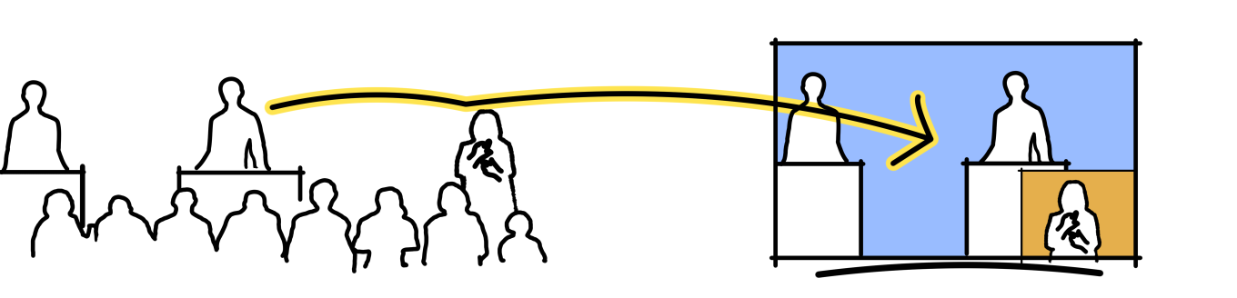
TI: Ussersorneq
Soorlu:
Toqqaannartumik aaqqissuussinermi
TV-kkut isiginnaagassiat, toqqaannartut imaluunniit toqqaannanngitsut

Slide 38
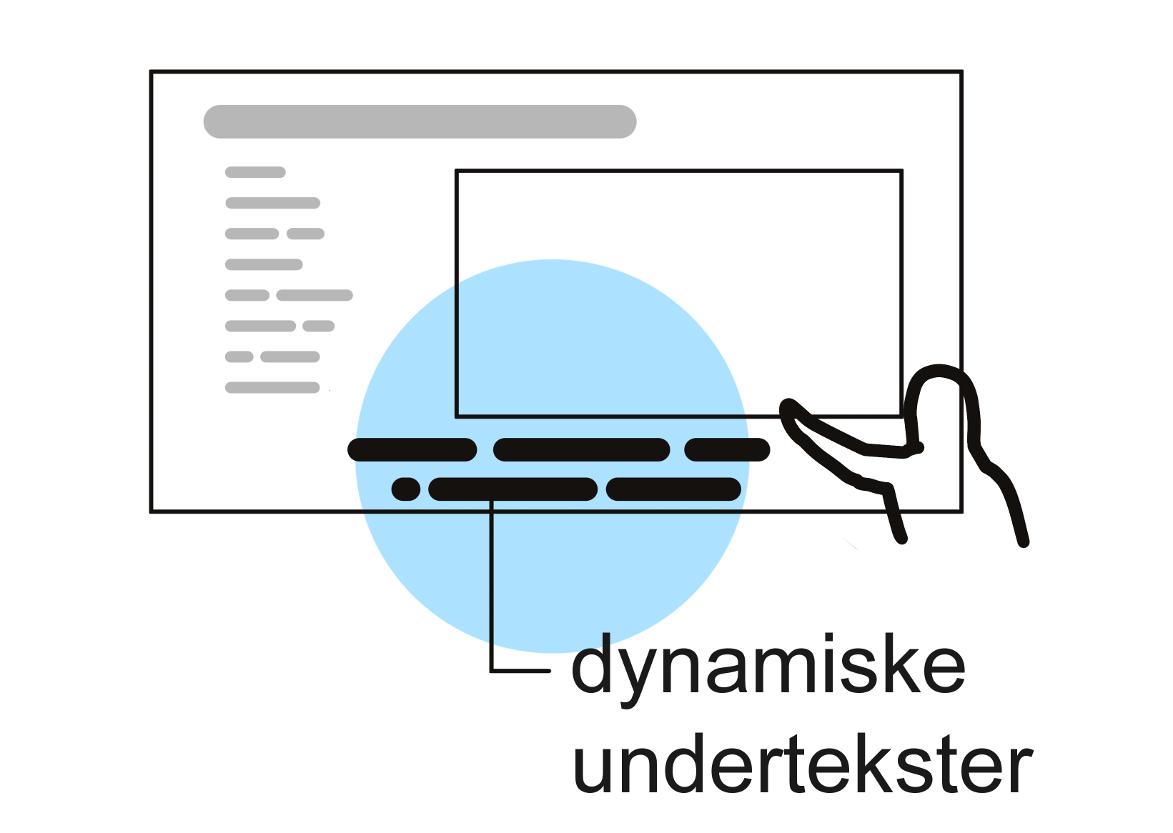
TI: Allagartalersuieq
Inuit tutsarluttut akuunerulernerunissaannut pitsaaneq
Kikkunnit tamanit takuneqarsinnaasunit videoliat
Allagartat nikisinneqarsinnaasut – powerpointimi saqqummiinermi periarfissaq
Oqaatsinut amerlasuunut ilisarsisinnaaneq aamma takutitsineq
Oqaatsimut allamut nutserisinnaaneq aamma periarfissaavoq

Slide 39

TI: Maani qanoq amerlatigisut smartphoneqarpat?
Imaassinnaavoq:
Inunnut allanut attaveqarneq
Attaveqaqatigiinneq
Eqimattanut peqataasinnaaneq
Aliikkusersuineq
Nunarsuarmik ilisimasaqarneq
Aqqutissanik nassaarneq
Avatangiisit nassuiaasersuineq

Slide 40
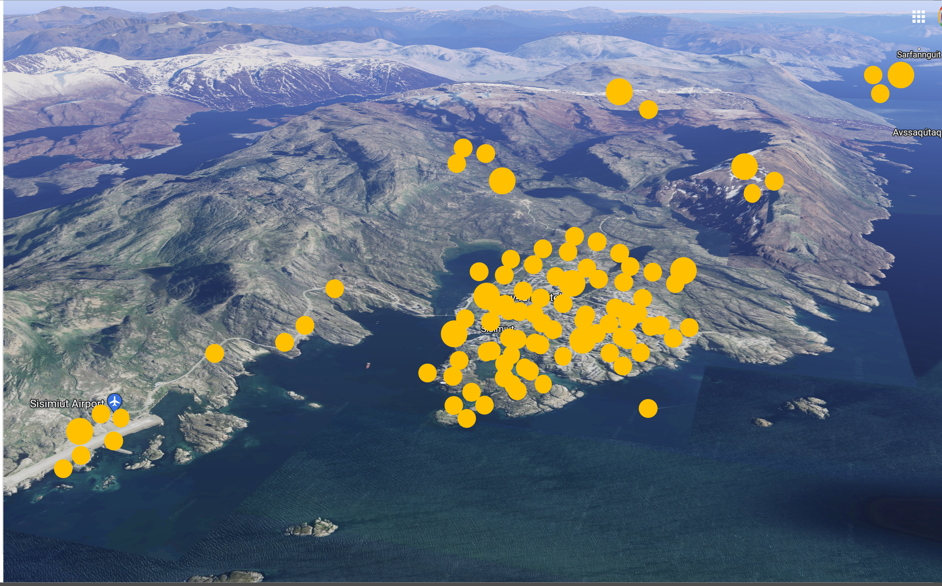
TI: Nalinginnaanerusut
Sisimiuniinnaq:
Tusindtilikkuutaat nioqqutissanik tamanut naleqqussakkamik ilusilersuinermit atugaqartuupput

